Slide 1
2016년 구산고 동아리 활동보고
프로그래밍 부

Slide 2
운영목적 : 소프트웨어 인재를 양성하며, 학생들의 창의성과
독창성을 이용해 직접 자신의 개성을 살릴수
있는 홈페이지를 제작해보는 동아리.
활동장소 : 215호 컴퓨터실
활동내용 : 이후 슬라이드에서 자세하게 소개

Slide 3
부원들
조찬민
김현태
문지훈
박재호
신용혁
조재민
고경민
김요셉
이은성
서보성
조희용
류호영
박정환
박현규
방민기
1학년
2학년
유성주
최우혁
김태윤
박정윤
문윤식
한상현
총 21명의 부원들.
부장 : 신용혁
차장 : 최우혁

Slide 4
1학기 활동 목록
강의 구성
1강 - Atom 에디터 사용법, HTML 기본문법 교육
2강 - HTML심화교육 및 CSS 디자인 기본교육
3강 - 1차 프로그래밍 테스트 (4월 22일)
4강 - CSS 심화문법 교육 및 생활코딩 강의 시청
5강 - JavaScript 기초 교육
6강 - JavaScript를 이용한 로그인창 구연
7강 - 2학기 교육 안내 및 자유시간.
부가 활동 내용
교과 페스티벌
-정보검색 경진대회 개최

Slide 5
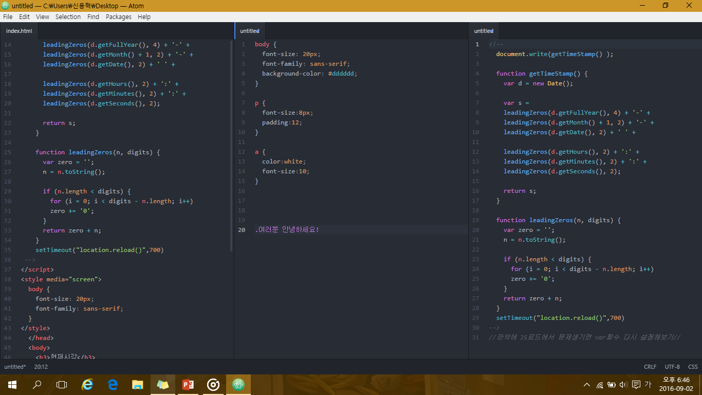
Atom에디터란?
Github에서 만든 에디터로 다양한 프로그래밍 언어의 편집기로 사용할 수 있도록 고안된 도구입니다.
◦무료이고,
◦플러그인 기능
◦웹 페이지를 편집하듯이
UI를 제어할 수 있는
특징이 있습니다.

Slide 6
HTML이란?
오늘날 컴퓨팅 분야에서 가장 주목 받는 것은 웹입니다.
HTML은 바로 그 웹의 최소 단위인 웹페이지를 만드는 언어입니다.
그런 점에서 HTML은 웹의 출발점이라고 할 수 있습니다.
특히 최근에는 웹이 모바일이나 데스크탑 에플리케이션 개발에서 사용되고 있기 때문에 HTML의 중요성은 점점 커지고 있습니다.
아래의 기술들은 HTML을 선행지식으로 합니다
◦ CSS
◦ Javascript
◦ jQuery
◦ PHP

Slide 7
2016년 프로그래밍부 제 1차 TEST 채점기준표
1. [CSS응용 가능성]
- Body태그 전체 Green색상 (5점)
- layout 파트 전체 폰트 청소년체 (5점)
- 하이퍼링크 폰트 굴림 (5점)
- (추가점수) HTML속성 id값 부여로 css처리(+3점)
- (추가점수) CSS파일 따로 로드 (+3점)
CSS파트 총 15점(+3@)
2. [HTML 주제 해결능력]
- Input 적용 (3점)
- 별계로 색상 적용 (각 3점)(3문제)
- img 삽입 (3점)
- img 크기 조절(400X200) (4점)
- 하이퍼링크 (3점)
- 하이퍼링크 폰트 크기 20 (3점)
- 마지막 문장 <s><i>속성 부여 (2점)
HTML파트 총 27점
3. [기타 태도 및 시간]
- 시간초과시 분당 (-5점) 감점 (10점만점)
- 태도불량시 (–5점) 감점 (10점만점)
태도 및 시간 총 20점
총 62점 (+18점) = 80점 만점

Slide 8
교과 페스티벌 참여 내용.
정보검색 경진대회
이 대회는 학생들의 인터넷 사용이 생활화되면서 정보검색이
널리 일반화되어 있으나, 단순한 검색을 넘어서 필요한 정보를
신속하고 정확하게 수집, 선별하는 문제해결능력을 신장하는데 도움을 주고자
이 대회를 교과 페스티벌에 개체하여 수상자를 선출해 문화상품권을 지급함.

Slide 9
2학기 활동 목록
강의 구성 1교시 : 앱인벤터
1강 - 앱인벤터 준비하기
2강 - 처음으로 만들어 보는 앱 제작
3강 - 환경에 반응하는 앱 제작
4강 - 움직이는 애니메이션 적용 앱 제작
5강 - 피아노 건반 앱 제작
6강 - 사진첩 앱 제작
7강 - 그림 그리기 앱 제작
8강 - 크리스마스카드 앱 제작
강의 구성 2교시 : HTML
1강 - HTML,CSS,JS 병합 개인진도
2강 - HTML,CSS,JS 병합 개인진도
3강 - HTML,CSS,JS 병합 개인진도
4강 - 전체 점검
5강 - 개인 홈페이지 직접 제작해보기
6강 - 개인 홈페이지 직접 제작해보기

Slide 10
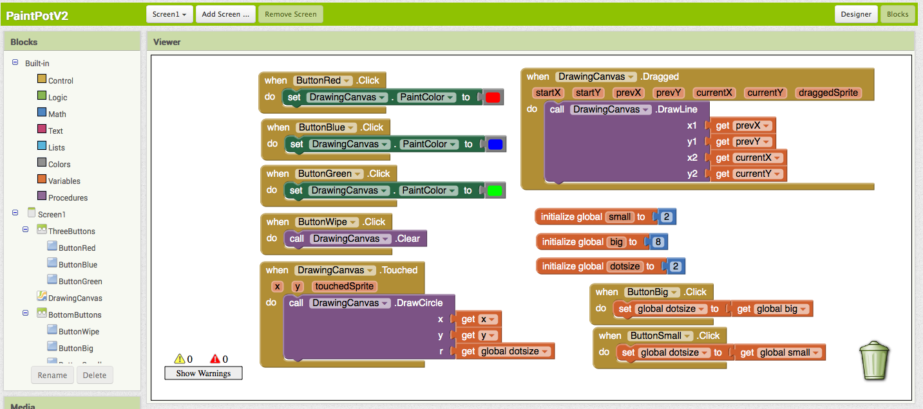
앱 인벤터란?
앱인벤터는 블록 프로그래밍 기법으로 스마트폰에서
실행이 가능한 프로그래밍 도구입니다.
구글 앱인벤터 프로그램으로 스마트폰의 화면을 디자인하고
블록들을 조립하면 우리가 원하는 앱을 만들 수 있습니다.

Slide 11
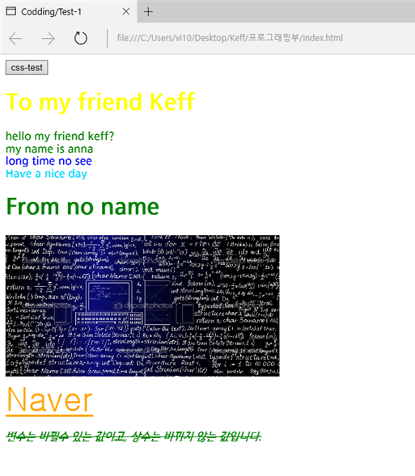
기타 활동사진들.
2016년 프로그래밍부
제 1차 TEST

Slide 12
기타 활동사진들.

Slide 13
기타 활동사진들.

Slide 14
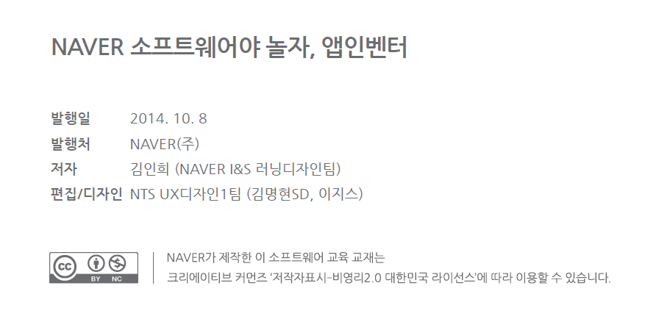
기타 도움을 주신 분들.
장소를 내주신 홍정태 선생님
흔쾌히 동아리를 맡아주신 박지숙 선생님
언제나 응원해주시던 하만두 선생님
멋지다고 이야기 해주시는 조호준 선생님
수업진행에 도움을 준 닉네임 ‘egoing’님
교제를 제공해준 네이버 디자인 팀

Slide 15
1년동안 함께해서 행복하고 즐거웠고 좋은 경험을 했습니다.
선생님 그리고 동아리 부윈 전부
감사했습니다!
내년에 더욱 색다른 동아리로 다시 만날것을 기원하며. 말을 마칩니다.

